Slide 1
بنام خدا
آشنایی با بتن
شناخت مواد و مصالح
استاد: جناب مهندس تقوی
دانشجو: حقگو

Slide 2
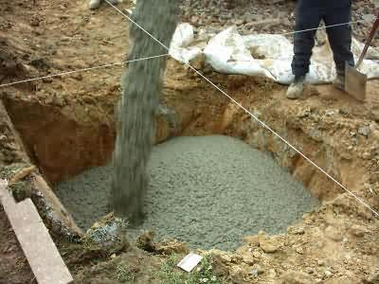
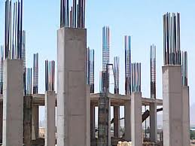
تعریف بتن
بتن سنگی است مصنوعی که از اختلاط سیمان، آب و سنگدانه های ریز و درشت ، به نسبت های معین به وجود می آید ، به این ترتیب که از واکنش های شیمیایی آب و سیمان یک لعاب چسبانده بوجود می آید که این توده جدا از هم را به یکدیگر چسبانده و سخت شدن لعاب باعث استحکام این مجموعه می شود.

Slide 3
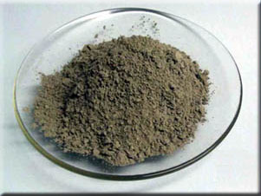
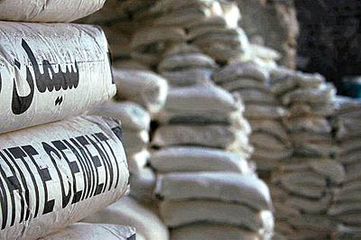
مواد تشکیل دهنده بتن
سیمان
سیمان جسم چسبنده و چسباننده ای است که اختلاط آن با آب تولید لعابی می کند که دور دانه های سنگی را می گیرد . سخت شدن این لعاب باعث بهم پیوستن توده ی مصالح می شود.

Slide 4
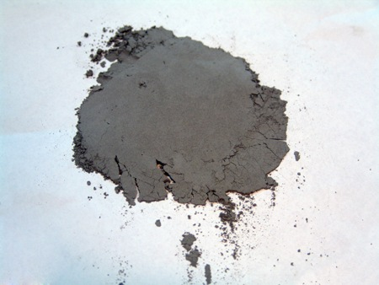
انواع سیمان
سیمان پرتلند معمولی نوع1: برای شرایط عادی بتن ریزی مثلاٌ برای ساختمان های بتنی ، پل ها ، و غیره در آب و هوای عادی و معتدل مناسب است

Slide 5
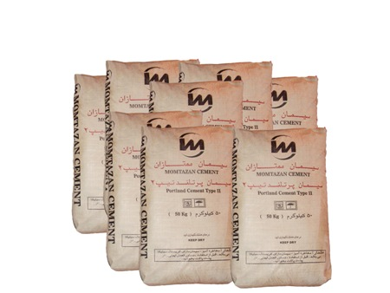
سیمان پرتلند نوع2: برای مواردی که خطر حمله ضعیف سولفات ها وجود دارد. برای مثال سازه های زهکشی و فاضلاب رو ها.

Slide 6
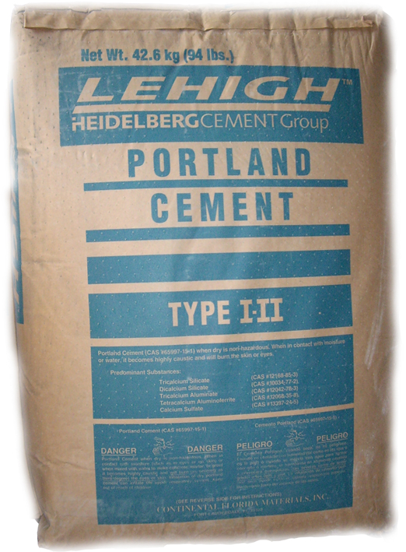
سیمان پرتلند زودگیر نوع3: برای هنگامی که ازدیاد مقاومت هر چه سریعتر بتن مورد نیاز باشد. مثلاٌ برای زود برداشتن قالب ، جلوگیری از یخ زدن در هوایی که درجه حرارت کمتر از صفر درجه سانتیگراد باشد.

Slide 7
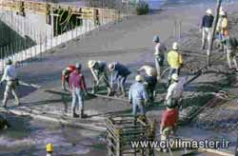
سیمان پرتلند با حرارت زایی کم نوع4: استفاده از این سیمان برای بتن حجیم مناسب است. برای مثال بتن سد

Slide 8
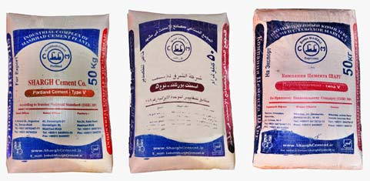
سیمان پرتلند مقاوم در برابر سولفات ها نوع 5:

Slide 9
روباره ای: این سیمان از آسیاب کردن روباره ی کوره ی آهنگدازی بدست می آید. این سیمان در مقابل اثر خورنده و سولفات ها مقاوم است و در مجاور محیط های حاوی کلر حفاظت خوبی برای میلگرد های آرماتور تامین می نماید.
سیمان پوزولان دار: این سیمان از آسیاب کردن سنگهای آتشفشانی درست می شود

Slide 10
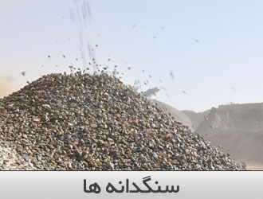
سنگدانه ها
مصالح سنگی یا سنگدانه ها یا مصالح خنثی به مصالحی گفته می شود که توسط لعاب سیمان به یکدیگر چسبیده و استخوان بندی بتن را تشکیل می دهند. این مصالح خنثی نیستند و از این لحاظ اسم ”خنثی“ به آنها اطلاق می شود که در واکنش های گرفتن و سخت شدن بتن وارد نمی شوند در واقع سنگدانه ها دارای خواص شیمیا یی و فیزیکی هستند که بر کیفیت و عملکرد بتن کاملاٌ موثرند و از آنجا که در حدود سه چهارم وزن بتن را تشکیل می دهند شناخت آنها از اهمیت ویژه ای برخوردار است.
انواع سنگدانه ها:
از آذرین: گرانیت ، دیوریت ، گابرو و پرفیر
از رسوبی: سنگ آهگ ، ماسه سنگ،
از دگرگون: نظیر شیستها می باشد.

Slide 11
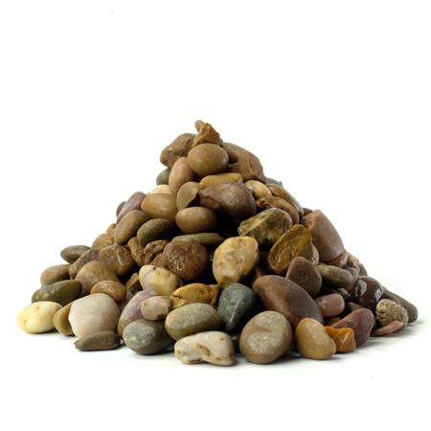
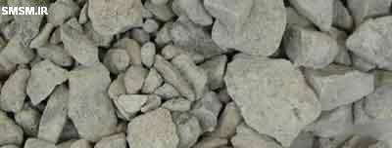
شکل و بافت سطحی مصالح سنگی درشت دانه بر کیفیت بتن موثر است از این لحاظ می توان مصالح را به صورت زیر رده بندی کرد:
1- مصالح غلتیده که کاملاٌ توسط آب غلتیده و گرد گوشه شده باشند مثل شن رودخانه ای و دریایی
2- مصالح تیز گوشه ای که دارای لبه های کاملاٌ مشخص در محل برخورد سطوح جانبی مختلف با یکدیگر هستند . مثل سنگ های شکسته و سنگ های گدازه ای
3- مصالح پولکی که ضخامت آنها نسبت به دو بعد دیگرشان بسیار کم است مثل سنگ های متورق شده
4- مصالح سوزنی که طول آنها نسبت به دو بعد دیگرشان بسیار زیاد است.

Slide 12
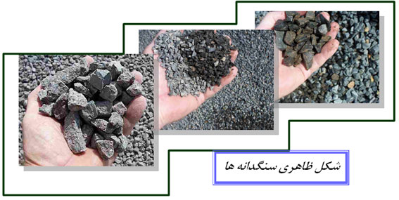

Slide 13
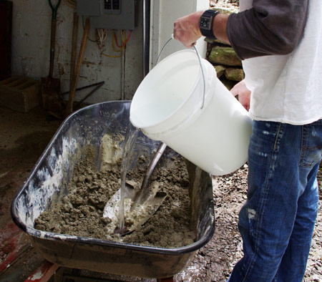
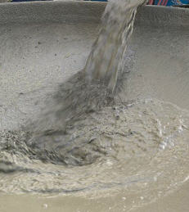
آب
تقریباٌ تمام آبهای قابل آشامیدن و بدون طعم خاص برای ساختن بتن قابل استفاده هستند . در برخی موارد آبهای غیر قابل آشامیدن نیز برای بتن سازی مناسب هستند.

Slide 14
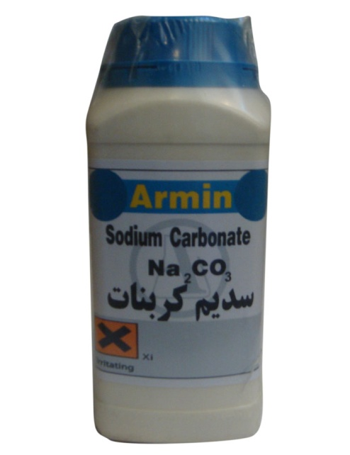
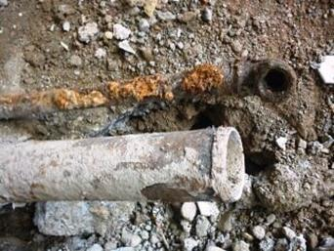
آثار برخی از ناخالصی های آب بر روی بتن
کربنات ها و بی کربنات های قلیایی: کربنات سدیم گیرش سیمان را تسریع می کند.
کلرورها: یون کلر باعث زنگ زدگی آرماتور و کابل های فولادی بتن می شود.
سولفات ها: آبی که سخت باشد و یا مزه تلخ داشته باشد ممکن است دارای مقادیری سولفات باشد. سولفات ها بر مقاومت بتن اثرات نامطلوبی دارد.
نمک ها و نمک های آهن: این ناخالصی ها برای بتن بی ضررند.
اثرات یون کلر

Slide 15
آبهای اسیدی: با آبهای اسیدی با ph کمتر از 3 به خاطر مشکلات احتمالی برای نقل و انتقال نباید بتن ساخت.
آبهای قلیایی: مقاومت بتن را تقلیل می کنند.
مواد آلی فاضلاب: اگر مقدار این مواد کم باشد برای ساختن بتن مناسب است.
رس و لای و مواد معلق: وجود مواد معلق با مقدار 2000 قسمت در ملیون بر مقاومت بتن اثری ندارد. برای آبهای گل آلود استفاده از حوضچه های ته نشین کننده ضروری است. شاید مقاومت را کاهش ندهد اما ممکن است مطلوبیت بتن را از دست دهد.
جلبک ها: آب حاوی جلبک برای بتن سازی مناسب نیست زیرا جلبک ها مقادی زیادی هوا داخل بتن آزاد می کنند و باعث کاهش مقاومت آن می شوند.
چربیها: وجود چربی های معدنی تا حدود 2 درصد وزن سیمان باعث کاهش مقاومت 20 درصدی بتن می شود.

Slide 16
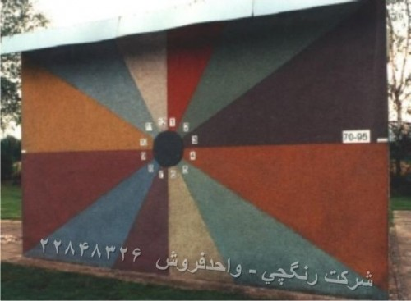
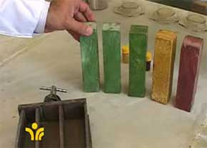
سایر افزودنی ها
مواد افزودنی علاوه بر شن و ماسه و آب و سیمان قبل از شروع اختلاط و یا در حین اختلاط به مخلوط مصالح بتن اضافه می شوند.
انواع مواد افزودنی
1- مواد حباب ساز
2- مواد تقلیل دهنده آب
3-مواد دیر گیر کننده
4-مواد زود گیر کننده
5-پوزولان ها
6-مواد آب بند کننده
7-مواد خمیری کننده
8-مواد رنگی

Slide 17
خواص بتن
ویژگی های مطلوب بتن تازه
قابلیت حمل: بتن باید در عین روانی بصورت خمیری نسبتاٌ سفت باشد تا ضمن حمل و نقل اجزای تشکیل دهنده آن از هم جدا نشوند و در یک گوشه جمع نشوند.
قابلیت ریختن: باید بتوان براحتی بتن را بدون اینکه انسجام آن بهم بخورد در محل مورد نظر خالی کرد.
قابلیت جا دادن: باید بتوان براحتی بتن را در قالب جا دادبطوری که تمام گوشه ها و زوایای قالب ها و دور میلگرد ها توسط بتن پر شود.
قابلیت تراکم: باید بتوان حدالمقدور: هوای موجود در بتن تازه را خارج کرده و آن را تراکم نمود.
قابلیت پرداخت: باید بتوان براحتی سطح بتن تازه را صاف نمود و یا روی آن نقش مورد نظر را ایجاد کرد.

Slide 18
ویژگی های مطلوب بتن سخت شده:
1- مقاومت به نیرو های وارده و تلاش های حاصله.
2- پایایی به عبارت دیگر حفظ کیفیت و قابلیت بهره برداری در طی زمان.
3- مقاومت به عوامل طبیعی که عبارتند از عوامل شیمیایی ،یخبندان ، تر و خشک شدن های متوالی و غیره.
4- ثبات حجم ، یعنی عدم تغییر حجم به نحوی که در سازه تنش های بیش از حد ایجاد گردد.
5- مقاومت با سایش
6- ناتراوایی . یعنی آب هر چه کمتر به درون آن نفوذ کرده و یا از آن عبور نماید ، این امر بر پایایی بتن تاثیر بسزایی دارد.
7- مقاومت به اثر تخریبی آب اعم از سایش یا اثر خلا زایی .
8- مقاومت در برابر حرارت یا برودت زیاد.

Slide 19
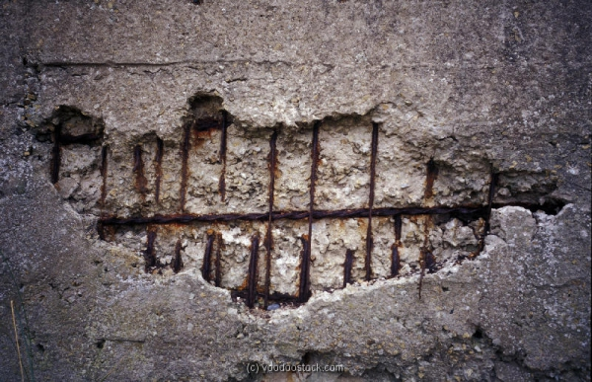
سولفات ها
بتنی که توسط سولفاتها مورد حمله قرار گرفته ، دارای ظاهری سفیدرنگ می باشد . معمولا" خرابی از لبه ها و گوشه ها شروع شده و با ترک خوردن و تجزیه بتن ادامه می یابد . دلیل بروز این علائم آن است که حمله سولفاتها باعث تشکیل سولفات کلسیم ( گچ ) و سولفوآلومیناؠ ? کلسیم ( اترینگایت ) می گردد . هر دوی این محصولات نسبت به ترکیباتی که جایگزین آنها شده اند ، دارای حجم بیشتری بوده و باعث انبساط و ریختن بتن سخت شده می گردند.

Slide 20
مراقبت از بتن
به عمل آوردن يا مراقبت ازبتن علمي است كه سازنده بتن بايد در طول 7 الي 10 روز اول بعد از بتن ريزي انجام دهد . مراقبت از بتن در طول 7 الي 10 روز سبب دست يافتن به مقاومت 28 روزه مورد نظر مي شود و هرچه اين مراقبت باتأخير شروع شودسبب كاهش بيشتر مقاومت 28 روزه بتن مي شود.
الف - رطوبت كافي و مناسب براي بتن
دماي مناسب و كافي براي بتن
كنترل دما ورطوبت بتن در روزهاي بسيارگرم يا درهواي سردتراز 4 درجه سانتي گرادضروري است و بايد تدبير ويژه اي اتخاذ شود.

Slide 21
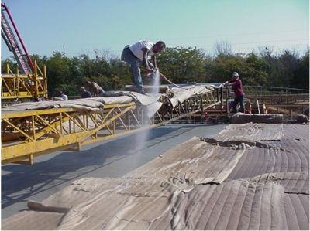
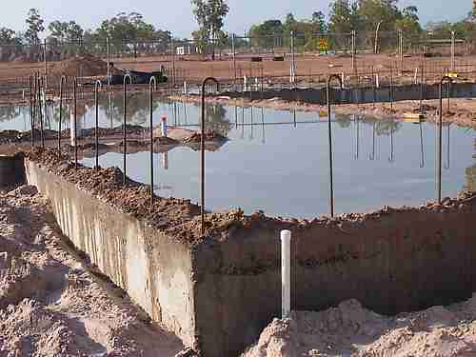
روشهاي مراقبت از بتن درهواي گرم
1 - ايجادبركه آب :
به اين صورت كه شرايط مناسبي فراهم شودكه آب روي سطح بتن باقي بماند. به اين كاربا ايجاد يك حفاظ 10 تا15 سانتي متري از مصالحي مانند رس قابل اجرا مي باشد و عيب اين روش از طرف بالاي آب در اين روش است .
2- پاشيدن آب بروي سطح بتن :
اين كار به وسيله شلنگ يا آب پاشي هاي زمینی قابل اجرا مي باشد همچنين براي سطح قائم مي توان از شلنگ هاي سوراخ را نيز استفاده نمود.
3- استفاده از پوشش هاي خيس :
پوششهاي نظير گوني ، موكت و يا حتي علف و خاك را مي توان به صورت خيس شده روي بتن قرارداد. حسن اين پوشش ها در اين است كه نور خورشيد مستقيماً به بتن نمي تابد و تبخيرآب كمتري صورت مي گيرد و همچنين اين پوششها مقداري آب را در خود جذب مي كنند آب داخل آنها ديرتر تبخير مي شود. البته قابل ذكراست پوشش ه مانند خاك اره و علف و خاك براي سطوح وسطوحي كه نماي سازه است قابل استفاده نمي باشند.

Slide 22
4- پوششهاي نايلوني :
اين روش ، روش مناسبي است ولي عيب آن در آسيب پذيروغيرقابل ترميم بودن پلاستيك است .
5- نگه داشتن قالب :
قالب هاي فلزي اين فرصت را دارند كه مانع ازتبخيرآب مي شوند. لذا با نگه داشتن قالب ه روي سطح بتن و آب دادن بتن ها مي توان آب مورد نياز بتن را تأمين گرد.
قابل ذكر است قالب هاي چوبي نه تنها مانع ازتبخيرآب نمي شوند بلكه مقداري ازآب بتن را جذب مي كنند.
6- استفاده از موادمحافظ:
اين مواد جنس سوم يا چربي يا جسب هستند كه معمولاً با دستگاههاي نظير رنگ پاش روي سطح بتن پاشيده مي شوند. البته هزينه ي اجراي آنها بالا مي باشد.
7- استفاده از سيستم بخار آب :
اين روش اكثراً دركارخانه هاي بتن پيش ساخته استفاده مي شود و در عرض قراردادن بتن با بخارآب همراه با فشار باعث مي شود بتن زودتر مقاومت نهايي خود برسد.

Slide 23
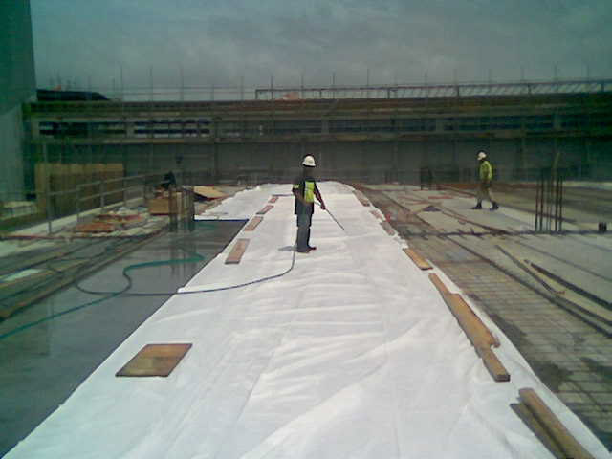
روشهاي مراقبت از بتن در هواي سرد.
در هواي سرد احتمال يخ زدگي بتن وجود دارد و اگر بتن يخ هم نزند به دليل كافي نبودن درجه حرارت ، زمان بتن و مراقبتهاي بعد ازبتن ريزي نيز طولاني تر مي شود . در نتيجه در هواي سرد بايد حرارت كافي را براي بتن فراهم نمودو برای اين كار روشهاي مختلفي وجود دارد كه در ذيل به آنها اشاره مي كنيم .
الف )استفاده از لحاف عايق :
كه بهترين نمونه آنها عايق پشم شيشه مي باشد اين عايق ه باعث مي شوند دماي ُآزاد شده ازبتن محفوظ بماند و دماي محدوده ي خود بتن را بالا ببرد.
ب ) استفاده از المنت هاي برقي :
در اين روش مي توان يك فضاي در بسته را حتي با نايلون و پلاستيك روي بتن ايجاد كرد و توسط المنت هاي برقي داخل محفوظه را گرم نگه داشت .
ج ) استفاده از شعله يا بخاري :
در اين روش نيز مي توان با ايجاد يك محيط بسته اطراف بتن و روشن كردن بخاري يا ايجاد شعله مي توان دماي مورد نياز بتن را تأمين نمود.

Slide 24
مقایسه سازه های فولای و بتنی
ب) سازه های بتنی :
طراحی این سازه ها در کشور به روش های حدی نهایی بوده که در این روش ضرایب تقلیل بار بترتیب به مقاومت بتن و فولاد اعمال می گردد و ضرایب افزایش بار نیز براساس ترکیب بار منظور می گردد .
حال به بررسی مزایا و معایب این نوع سازه ها می پردازیم :
مزایا: 1- بدلیل امکان شکل پذیری آرماتور و بتن تازه و قالب ، اعضاء این سازه ها را می توان در مقاطع مختلف اجرا نمود . 2- این سازه ها در مقابل آتش سوزی از خود مقاومت نشان می دهند . 3- این سازه ها در مقابل شرایط مختلف آب و هوایی مقاوم بوده ودر صورت اجرای صحیح پوشش بتن ، رطوبت هیچ آسیبی به آن وارد نخواهد کرد . 4- این سازه ها نسبت به سازه های فلزی از یک صلبیت بیشتری برخوردار هستند . 5- مصالح سنگی و سیمان معمولاً آسان تر از سایر مصالح در دسترس می باشد . 6- عمر این سازه ها بدلیل مقاومت در مقابل شرایط آب و هوا ، معمولاً بیشتراز سایر سازه بوده است . 7- اتصال تیر و دیافراگم سقف بدلیل همگن بودن مناسب تر از سایر سازه ها می باشد .

Slide 25
معایب : 1- اجرای آرماتور بندی و قالب بندی در این سازه ها نیاز به تخصص و صرف زمان بیشتری نسبت به سایر سازه ها دارد . 2- بدلیل افزایش مقطع اعضاء این سازه ها ، وزن آن بیشتر از سازه های فلزی می باشد . 3- بدلیل نیاز به آزمایش مستمر بتن ، در محل اجرای این سازه ها باید آزمایشگاه های مکانیک خاک در دسترس باشد .

Slide 26
ج) سازه های فلزی :
مزایا :
1- سازه های فلزی بعلت امکان مونتاژ اسکلت قبل از نصب و لزوم اجرای همزمان و بدون وقفه اسکلت ، در مقایسه با سایر سازه ها از سرعت عمل بالاتری برخوردار می باشد .
2- بدلیل همگن بودن تیروستون و بادبند بعنوان اعضاء اصلی، اسکلت این نوع سازه ها دارای یکپارچگی مناسبت تری نسبت به سایر سازه های میباشد و بهمین دلیلی نیز نتیجه محاسبات سازه ای فاصله نزدیکتری به مقاومت واقعی این نوع سازه ها دارد .
3- بدلیل نوع اتصال اعضاء تیر و ستون ، امکان توسعه طبقات در این نوع سازه های به شکل مناسبتر و قابل قبول تری وجود دارد . مقاومت زیاد: مقاومت قطعات فلزی زیاد بوده و نسبت مقاومت به وزن از مصالح بتن بزرگتر است ، به این علت در دهانه های بزرگ سوله ها و ساختمان های مرتفع ، ساختمانهائی که برزمینهای سست قرارمیگیرند ، حائز اهمیت فراوان میباشد .
خواص یکنواخت : فلز در کارخانجات بزرگ تحت نظارت دقیق تهیه میشود ، یکنواخت بودن خواص آن میتوان اطمینان کرد و خواص آن بر خلاف بتن با عوامل خارجی تحت تاثیر قرار نمی گیرد ، اطمینان در یکنواختی خواص مصالح در انتخاب ضریب اطمینان کوچک مؤثر است که خود صرفه جو یی در مصرف مصالح را باعث میشود .
دوام : دوام فولاد بسیار خوب است ، اگر در نگهداری ساختمانهای فلزی دقت گردد برای مدت طولانی قابل بهره برداری خواهند بود .
شکل پذیری : از خاصیت مثبت مصالح فلزی شکل پذیری ان است که قادرند تمرکز تنش را که در واقع علت شروع خرابی است ونیروی دینامیکی و ضربه ای را تحمل نماید ،در حالیکه مصالح بتن ترد و شکننده در مقابل این نیروها فوق العاده ضعیف اند. یکی از عواملی که در هنگام خرابی ، خود خبر داده و ازخرابی ناگهانی وخطرات آن عضو جلوگیری میکند. و پیوستگی مصالح ، تقویت پذیری و امکان مقاوم سازی ( بهسازی لرزه ای ) ، وزن کم و اشغال فضای کمتر

Slide 27
معایب : 1- تجربه و مطالعات بعمل آمده بر روی زلزله های دهه های اخیر در نقاط مختلف دنیا این نتیجه را در برداشته است که علی رغم اینکه از نظر طراحی و محاسبات ، سازه های فلزی مطلوبتر و مقاوم تر از سازه های دیگر بنظر می رسند و لیکن در عمل بیشتر تخریب های ناشی از زلزله متوجه این نوع سازه ها بوده است و براساس این تحقیقات دلیل اصلی ضعف این نوع سازه ها در مقابل زلزله عدم اجرای صحیح اتصالات بوده است چرا که اجرای جوش در تمام اتصالات براساس محاسبات مربوط و رعایت آئین نامه اجرای جوش شامل انتخاب نوع باری ، آمپر مناسب ، شرایط آب و هوا و تخصص کافی جوشکاران ، مخصوصاً در مناطق محروم و کشورهای در حال توسعه تقریباً غیر ممکن بنظر می رسد و بر همین اساس اتصالات جوش را در سازه های فلزی باید بعنوان ضعف اصلی این نوع سازه ها به حساب آورد و راهکار برطرف نمودن این نقطه ضعف اساسی ، استقاده از پیچ و مهره در اتصالات این نوع سازه ها می باشد .
2- با توجه به اینکه تیرو ستون و بادبند این نوع سازه ها فلزی بوده و لیکن دیافراگم سقف بصورت بتنی دال یک طرفه یا دو طرفه اجرا می گردد این موضوع باعث ایجاد یک نوع ناهمگنی میان تیر و سقف گردیده که اتصال صحیح و کامل آنها را با مشکل مواجه می نماید و جهت رفع این نقص می بایست تمام نکات فنی و آئین نامه ای محل اتصال تیر و سقف رعایت گردد .
3- بدلیل تأثیر شرایط آب و هوایی بر کیفیت جوش و افزایش سرعت زنگ زدگی اسکلت و لزوم اجرای اتصالات در شرایط مناسب آب و هوایی ، معمولاً اجرای اسکلت این نوع سازه ها با یک محدودیت آب و هوایی مواجه می گردد .
4- بدلیل تغییر شکل اسکلت فلزی در حرارت بالا ، در زمان آتش سوزی این نوع سازه ها با یک تغییر شکل و تخریب ناشی از آن مواجه خواهند شد . 5- بدلیل زنگ زدگی و پوسیدگی ناشی از اکسید شدن ، این نوع سازه ها در دراز مدت دچار پوسیدگی عمیق و کاهش سطح مقطع شده وبا کاهش مقاومت این نوع سازه ها نسبت به بارهای وارده مواجه خواهند شد .

Slide 28
مجموعه تصاویر اجرای ستون بتنی

Slide 29
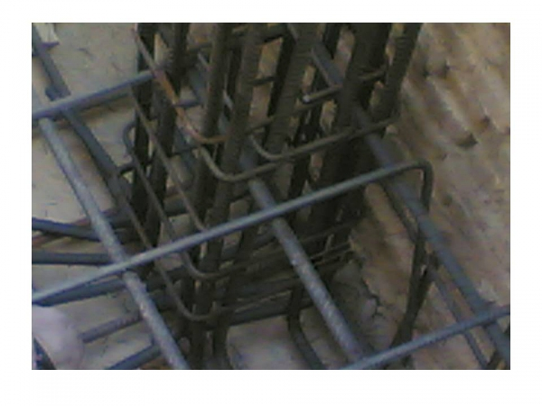

Slide 30
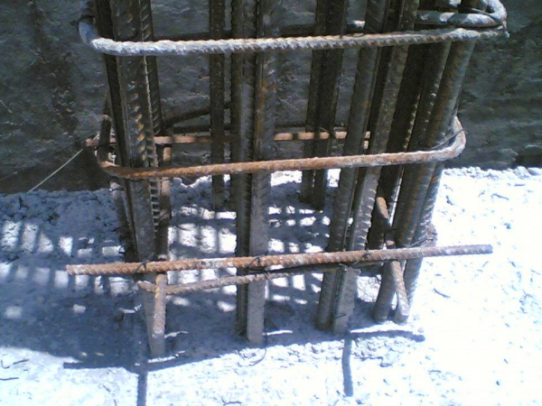

Slide 31
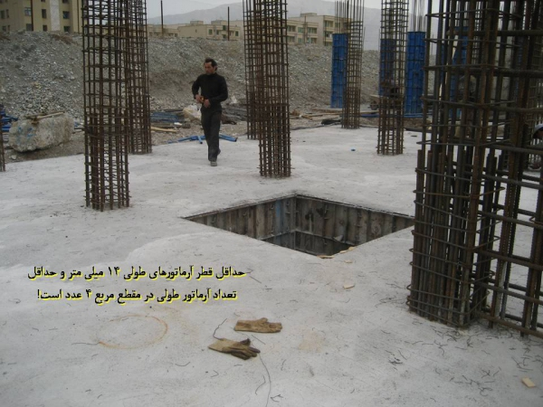

Slide 32
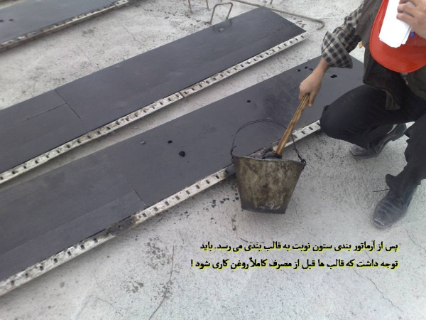

Slide 33
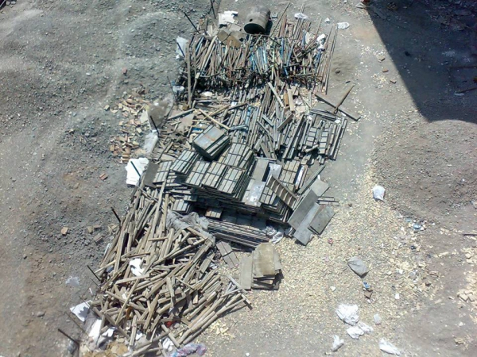

Slide 34
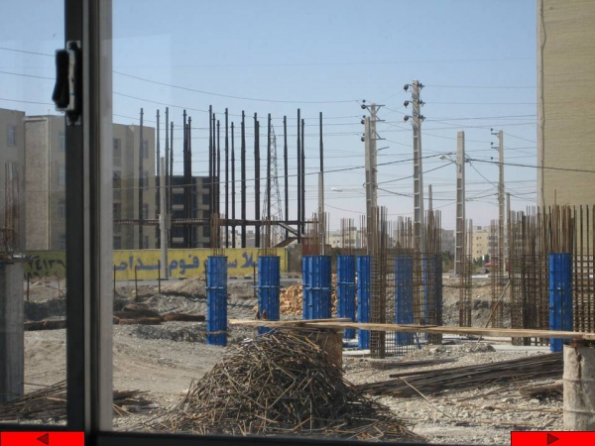

Slide 35
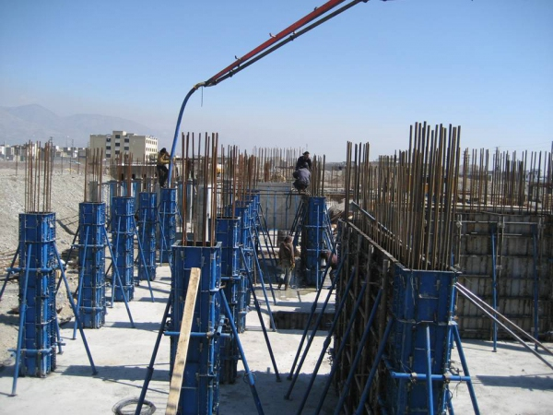

Slide 38
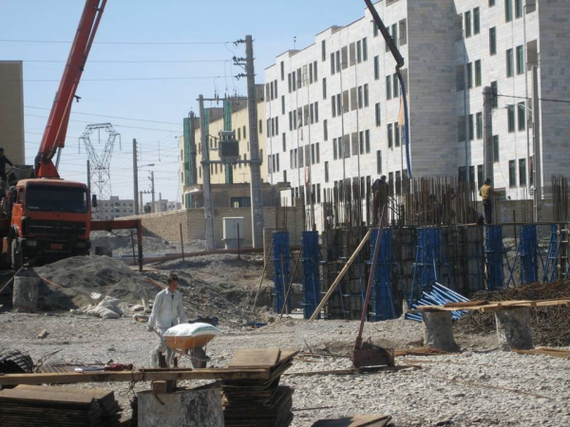

Slide 39
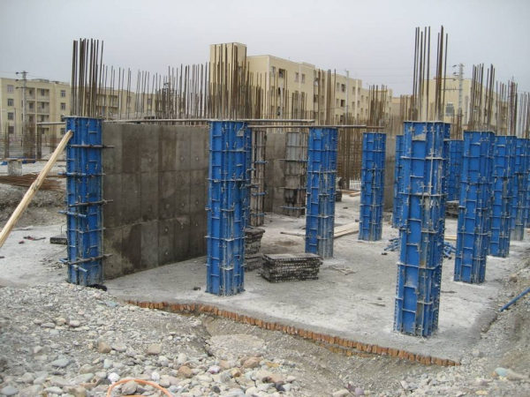

Slide 40
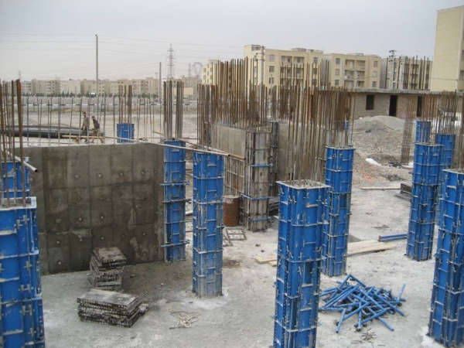

Slide 41
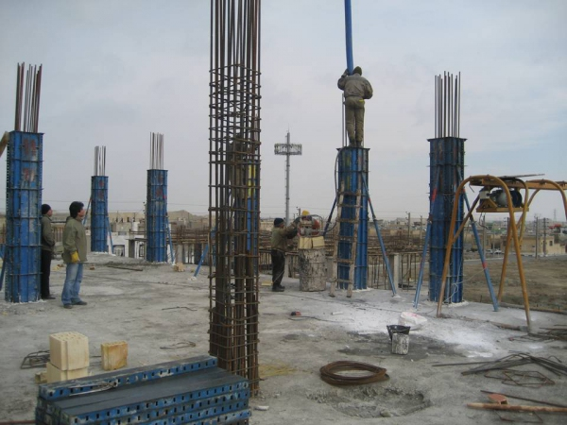

Slide 42
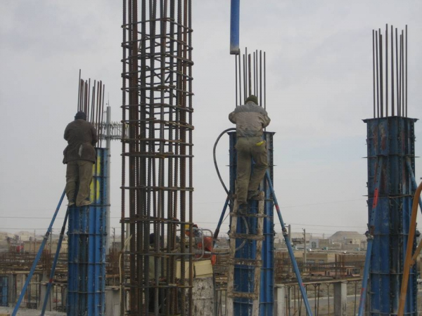

Slide 43
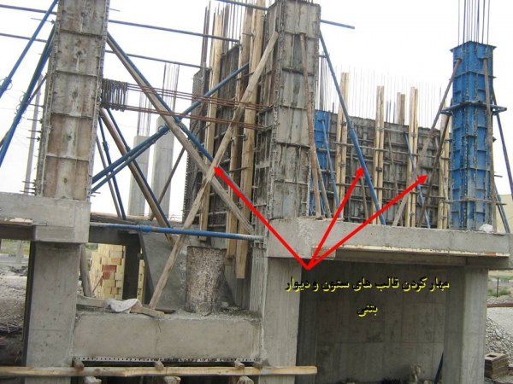

Slide 44
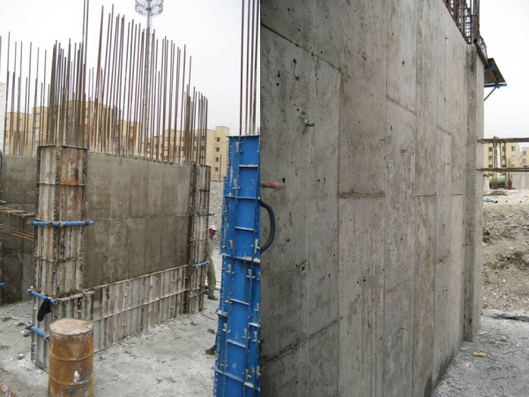

Slide 45
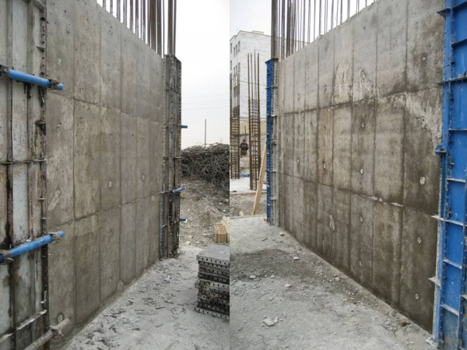

Slide 47
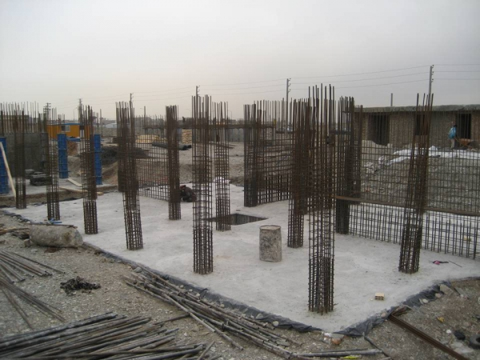

Slide 48
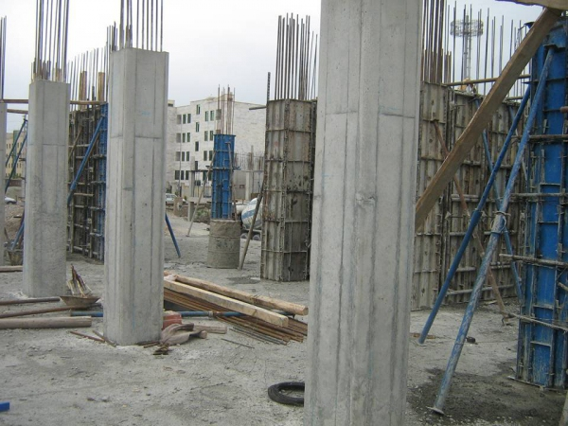

Slide 49
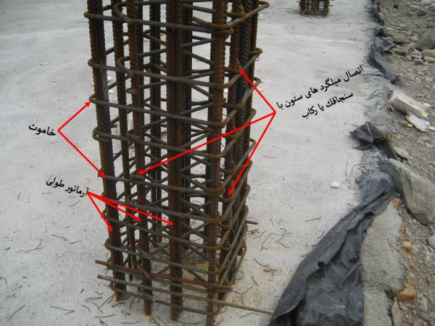

Slide 51
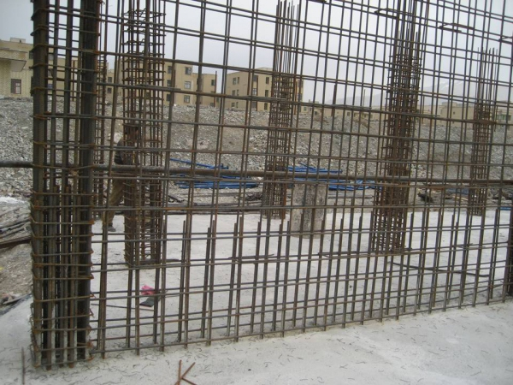

Slide 52
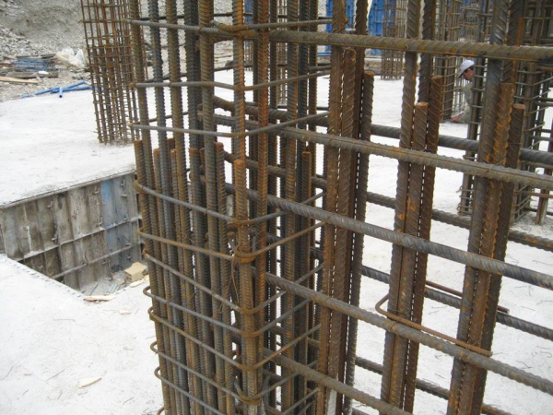

Slide 53
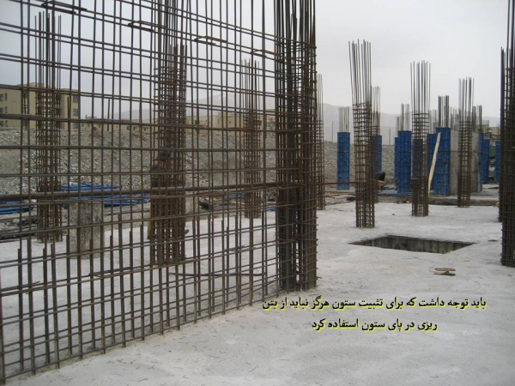

Slide 54
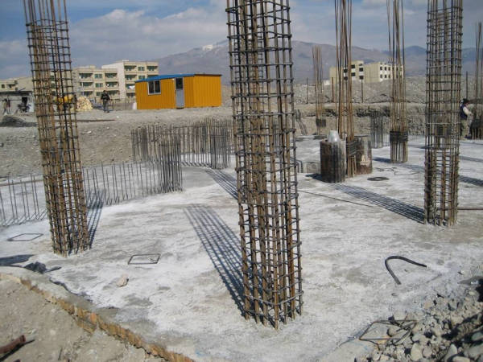

Slide 55
نمونه های خانه بتنی
در معماری مدرن روز ، شمار فزاینده ای از خانه ها با بتن ساخته میشوند – علی رغم کمیت – بعضی از این نماهای بتنی مانند یک متریال ساختمانی ِ فاقد شخصیت به نظر میرسند که عنصر دوری و سردی را به تصویر می کشد . خانه بتنی شماره دو توسط استودیو معماری A-Cero ، طرحی است که هدف آن نشان دادن یک خانه بتنی مدرن است که می تواند یک فضای مسکونی گرم و صمیمی باشد به همراه هرچیزی که هر ساکنی همیشه آرزوی آن را داشته . این ساختار نسبتأ بزرگ با 1600 مترمربع و در حومه مادرید – اسپانیا – قرار گرفته . خانه تنها در یک طبقه توسعه یافته و علی رغم این واقعیت که مساحت زمین بسیار زیاد است ، فضای تک طبقه با هدفی در مقیاس انسانی ساخته شده . در برداشت اول از ساختمان بتنی ، بنا پنهان شده در بین دیوارهای بتنی و یک سطح شیبدار سبز و باشکوه که تا سقف ساختمان گسترش یافته ، به نظر می رسد . طراحی برش دقیق هندسیِ پلان معماری نمای بیرونی ، فضای داخلی را نیز با یک نگاه به داخل خانه از طریق پنجره های بزرگ ، آشکار می کند . ورودی اصلی خانه مانند دروازۀ ورودی به یک اثر تاریخی قرون وسطی، می ماند

Slide 56
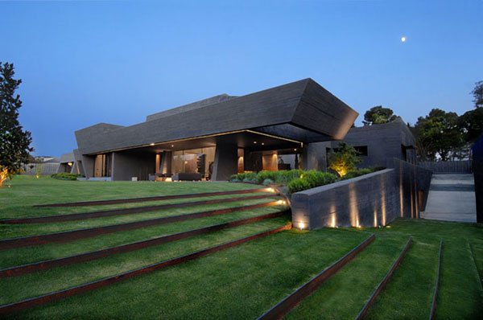

Slide 57
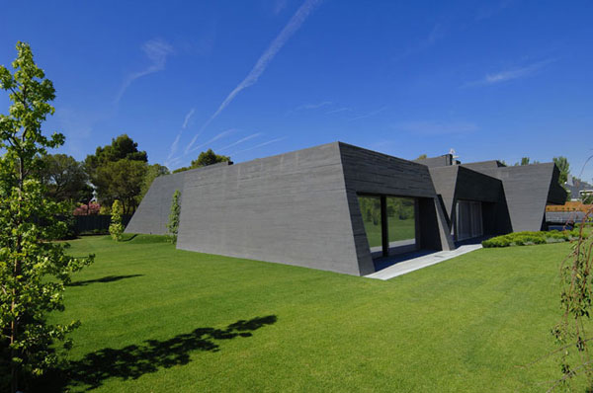

Slide 58
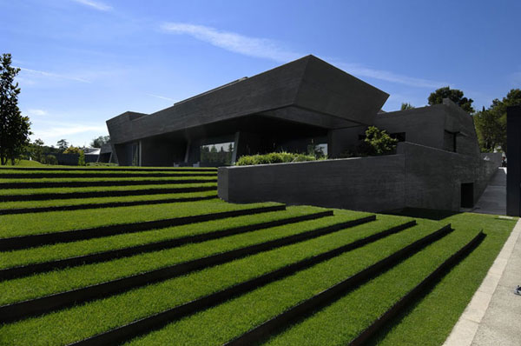

Slide 59
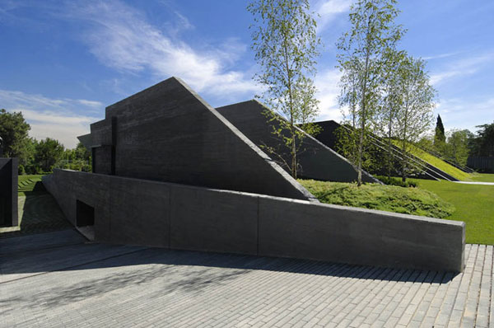

Slide 60
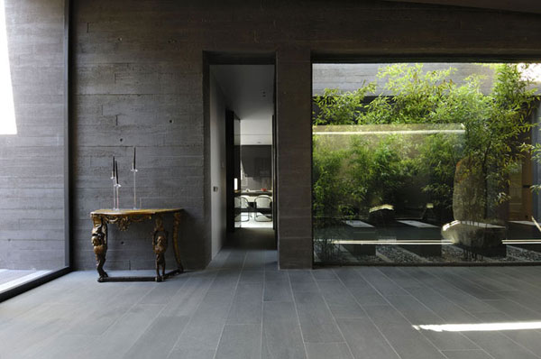

Slide 63
خانه Hiedaira ، استودیو توماس دَنیِل ؛ فرمی انتزاعی از بتن عریان

Slide 64
کل خانه بتنی Hiedaira – توسط استودیو توماس دَنیِل در کیوتو – از بتن تقویت شده برای طبیعتی باشکوه بر بالای کوه کیوتو ساخته شده و شامل سقفی با آرایش سه گوش می باشد که ساختمان را در برابر نفوذ آب باران مقاوم می کند . ساختمان بر روی یک قطعه زمین شیبدار است و در قسمت جلو نمای خیابان ، یک طبقه و در قسمت عقب سایت به دو طبقه گسترش می یابد . پنجره های بزرگ اتاق خواب و نشیمن ، چشم اندازی از منظره اطراف – پارک ملی – را فراهم می کند . خانه فرمی از ناگایا nagaya ( خانه های سنتی ردیفی شکل ) را به خود گرفته . حجمی باریک و طولانی که اتاق ها همه در یک امتداد خطی شکل گرفته اند . اتاق ها به گونه ای آرایش شده اند که قادر به دریافت نور طبیعی می باشند و محل ساختمان جائیست که حداکثر نور شرقی را دریافت می کند . هیچ ناودانی در طراحی این خانه وجود ندارد و به طور دقیق تر پلان کل سقف به صورتی ماهرانه طراحی شده که آن را به یک کانال آب مناسب تبدیل می کند .

Slide 65
استودیو ژاپنی یاتاکا یوشیدا ، این خانه بتنی را در منطقه ای مسکونی و در مجاور پارکی در هیروشیما به پایان رساندند . دال بتنی به سمت بیرون و در عقب ساختمان سه طبقه ، گسترش یافته و یک تراس باریک به وجود می آورد . یک راه پله مارپیچی در گوشه ای از فضا ، تمام سه طبقه را به هم متصل کرده و در طبقه آخر منتهی به فضایی باکف چوبی می شود . متریال بتن در سراسر فضای داخلی وجود دارد . پنجره های بزرگ در پشت خانه ، فضای داخلی را غرق در نور می کند .

Slide 68
خانه بتنی مدرن در دل طبیعت
این خانه توسط CCY Architects و با همکاری B+G Design طراحی و ساخته شده است. این طرح زیبا در دل طبیعت و در بین سخره های سنگی قرار گرفته و توانسته است ارتباط خوبی با طبیعت برقرار کند. طراحی داخلی زیبا به نحوی که نهایت استفاده را از محیط پیرامون برده است از ویژگی های این کار به حساب می آید

